Slide 1
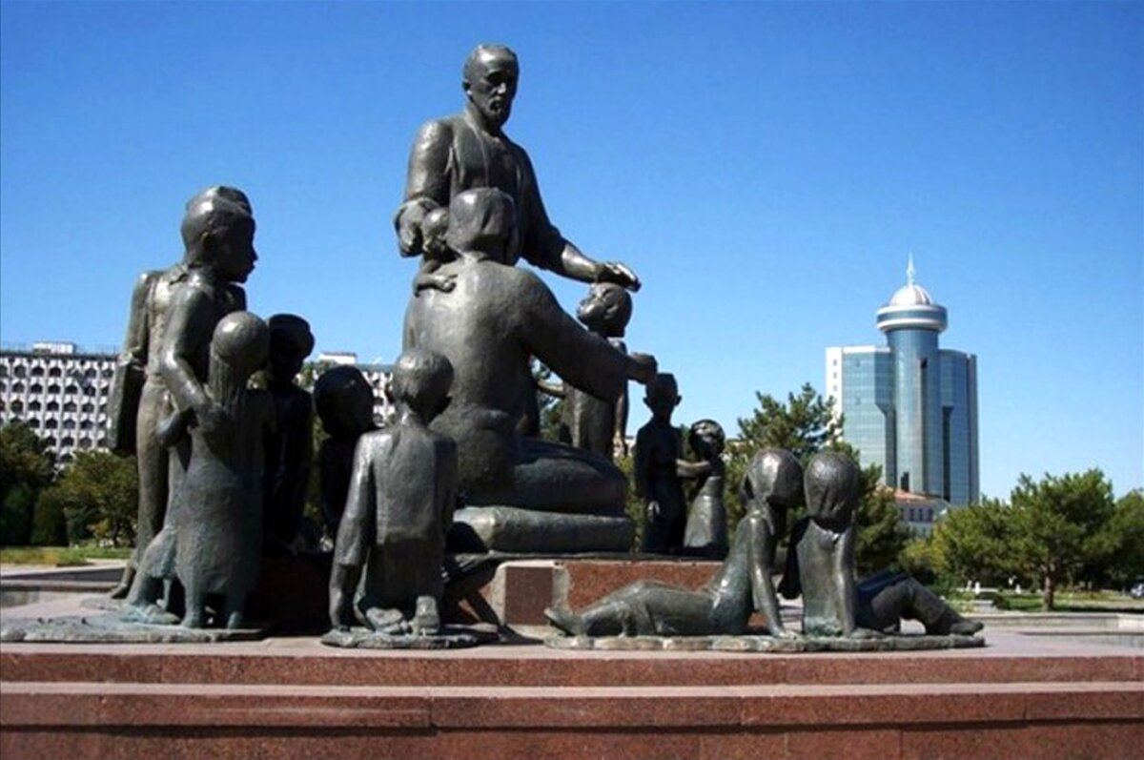
ИСТОРИЯ
5
класс
Тема урока:
«ИСТОРИЯ ОДНОГО ПАМЯТНИКА»

Slide 2
ПЛАН
УЗБЕКИ – ВЕЛИКОДУШНЫЙ НАРОД
ОТРЫВОК ИЗ КНИГИ «ЕГО ВЕЛИЧЕСТВО ЧЕЛОВЕК»
ПАМЯТНИК НА ПЛОЩАДИ «ДРУЖБЫ НАРОДОВ»

Slide 3
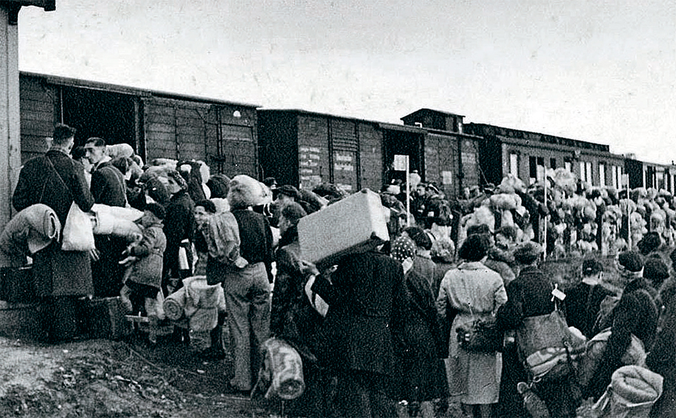
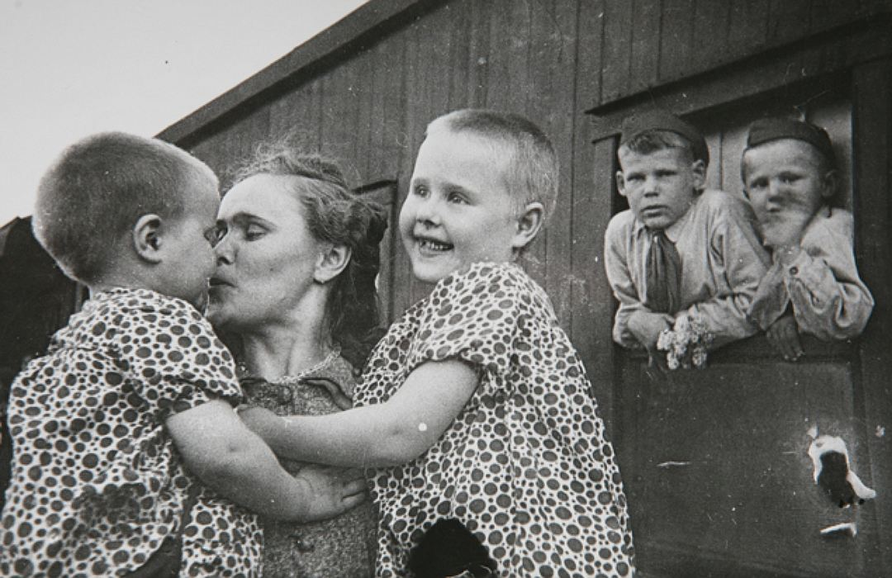
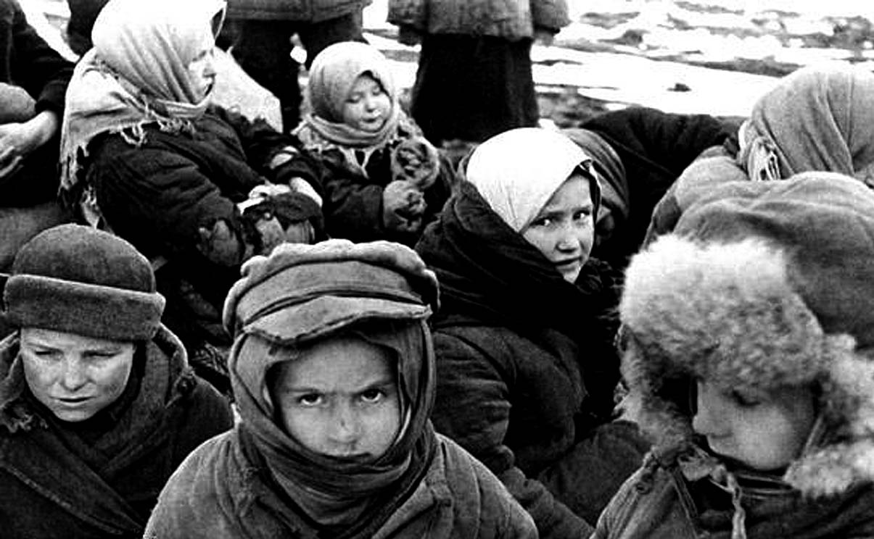
УЗБЕКИ – ВЕЛИКОДУШНЫЙ НАРОД
После начала войны, советское правительство начало эвакуировать население в регионы, не охваченные боевыми действиями. Более миллиона человек, в том числе и дети, были доставлены в Узбекистан.

Slide 4
УЗБЕКИ – ВЕЛИКОДУШНЫЙ НАРОД
Рахмат Файзи (Файзиев) в своём романе «Его величество Человек» (1969 г.) описывает геройство простых людей. Роман был написан на основе реальных событий. И подчеркивает, насколько широка душа узбекского народа.

Slide 5
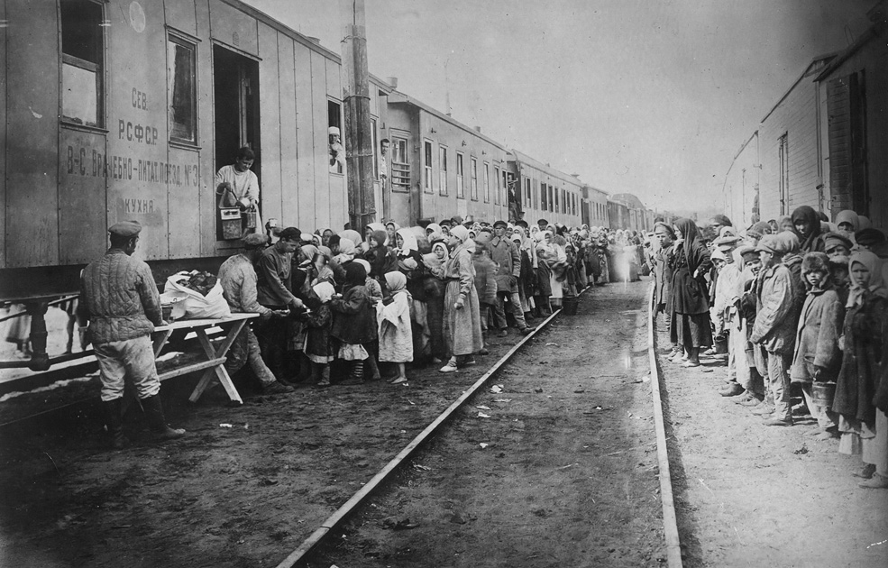
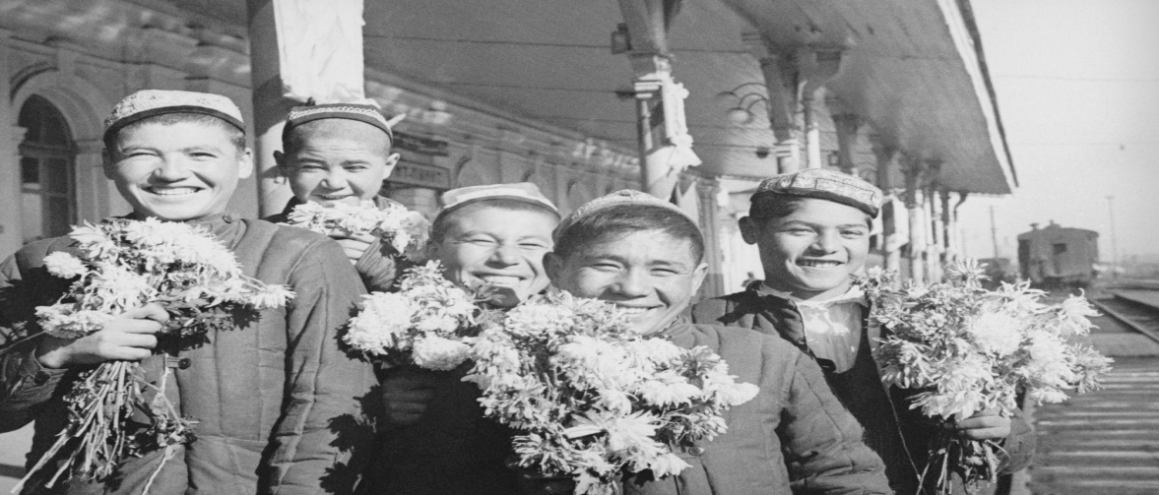
УЗБЕКИ – ВЕЛИКОДУШНЫЙ НАРОД
«…Когда Махкам - ака и Мехринисо - опа сошли с трамвая, вокзальная площадь была уже забита народом.
Одна женщина сказала стоящей рядом женщине:
- Забыла принести с собой цветы, тогда бы возможно, у бедных детишек настроение поднялось?
- Думаешь, им будет до цветов, дорогая.
В разговор вмешался один русский мужчина.

Slide 6
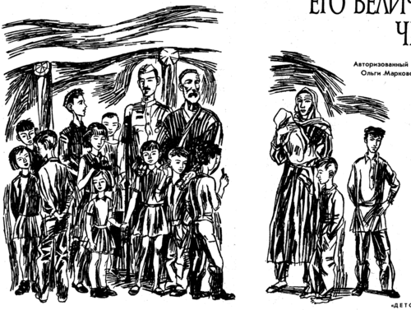
УЗБЕКИ – ВЕЛИКОДУШНЫЙ НАРОД
- Сейчас им, сестрёнка не охапка цветов нужна, а объятия без цветов.
В это момент на железнодорожный вокзал вошёл Юлдаш Ахунбабаев.
Махкам - ака и Мехринисо - опа как ни старались, но так и не смогли сказать Юлдашу Ахунбабаеву, что пришли усыновить ребёнка. Затем Махкам - ака своими мыслями поделился с русским мужчиной, вмешавшемся в разговор двух женщин.

Slide 7
УЗБЕКИ – ВЕЛИКОДУШНЫЙ НАРОД
- Мы, если нам дадут, хотели бы усыновить одного из детей.
- Ваш народ мудрый, великодушный. Узбекские семьи говорят, обогреем их, приютим, станем их родителями, - вмешался ещё кто-то в разговор.

Slide 8
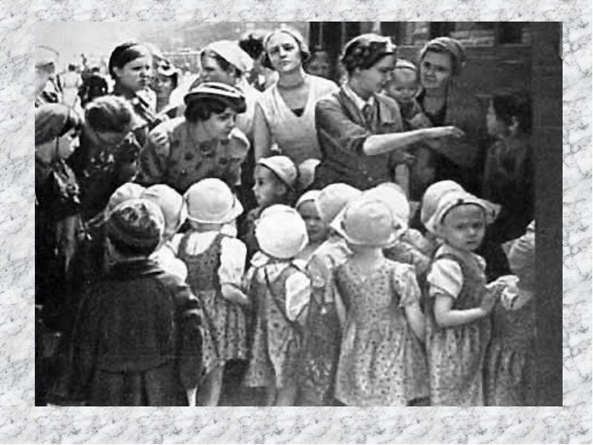
УЗБЕКИ – ВЕЛИКОДУШНЫЙ НАРОД
- Если пригреем у сердца ребёнка - украинца, то это означает, что мы обнимаем своих родственников. Если побалуем русского паренька, это будет проявлением нашей верной дружбы к нашим дорогим друзьям. Если вырастим молдавского младенца, это будет означать, что мы на израненную душу соотечественника наложим бальзам, - сказала одна из женщин.
- Верно говоришь, дочка, - промолвил один старик.

Slide 9
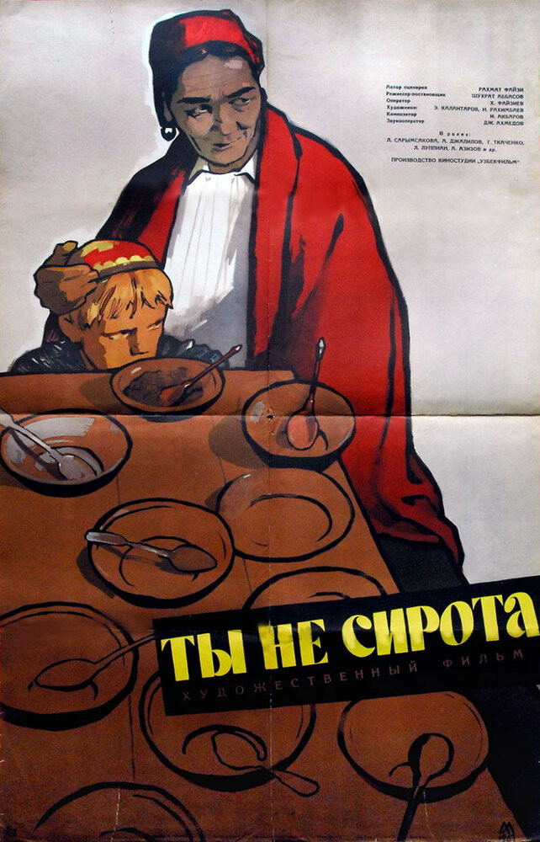
УЗБЕКИ – ВЕЛИКОДУШНЫЙ НАРОД
«…Махкам - ака в детском доме остановился возле одного мальчика и взял его за руки. Мальчик сказал, что его зовут Витя. Махкам - ака решил усыновить его и повёл паренька к себе домой. По дороге Витя рассказал Махкам - аке о том, что ему пришлось пережить в пути.

Slide 10
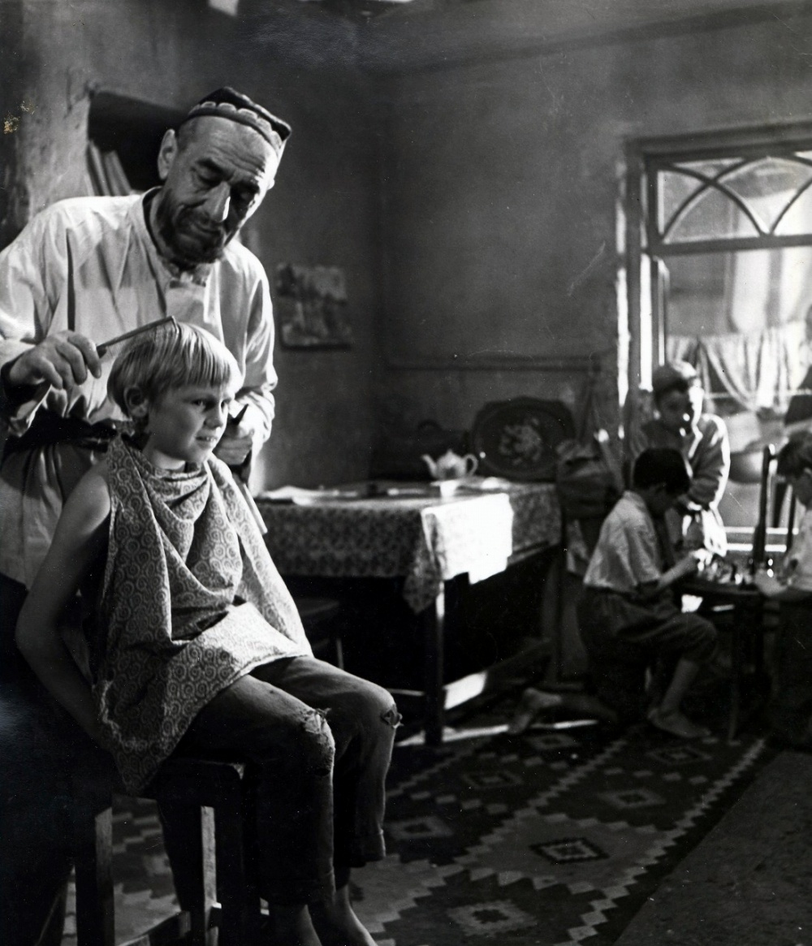
УЗБЕКИ – ВЕЛИКОДУШНЫЙ НАРОД
Также о привязавшемуся к нему мальчике Серёже, как вражеские самолёты разбомбили вагон, в котором он находился и о том, что все люди в том вагоне погибли. Мехринисо - опа искупала, обмыла и причесала, накормила мальчика.

Slide 11
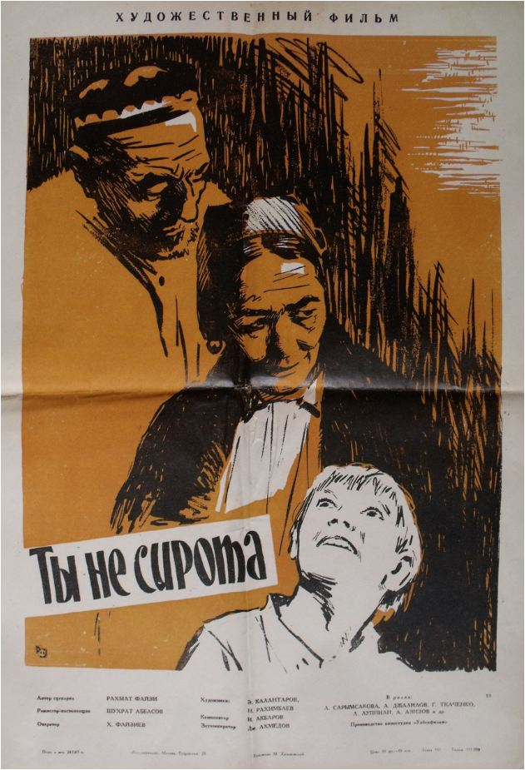
УЗБЕКИ – ВЕЛИКОДУШНЫЙ НАРОД
Витя, взглянув на Махкам - ака, сказал: «Можно, я вас буду называть «папа»?
- Я усыновил тебя. По - узбекски «папа» - «дада», а «мама» будет «ое», - объяснил Махкам - ака.
Витя, вскочив с места, бросился в объятия Махкам - ака. Обняв его шею, поцеловал в щеки. Вошедшая в комнату с заваренным чаем Мехринисо - опа не понимая, что произошло, застыла на пороге.
Махкам-ака незаметно вытер навернувшиеся слезы. Витя подошёл к Мехринисо - опе:

Slide 12
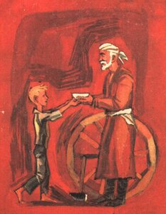
УЗБЕКИ – ВЕЛИКОДУШНЫЙ НАРОД
- Сегодня я гость, а с завтрашнего дня я сын моего папы. Он никогда меня не выгонит. И вы не прогоните меня? - проговорил он взволнованно.
- Что вы говорите? Скажите правду, не выгоните?
- Нет - нет, ни за что не прогоню.
- Можно, я буду называть вас мама?
- Ой, как сладостны твои речи!
- Вымолвив эти слова, она, протянула к мальчику руки. А Витя бросился в её объятия. Мехринисо - опа навзрыд заплакала. Витя, испугавшись, прижался к ней ещё сильнее.
- Не бойся сынок, она плачет от радости, - сказал Махкам - ака, успокаивая Витю».

Slide 13
УЗБЕКИ – ВЕЛИКОДУШНЫЙ НАРОД
Эта маленькая история, всего лишь одна страница из жизни таких как Витя сирот. Таких щедрых, чистосердечных людей как Махкам-ака и Мехринисо-опа было большое множество.
В годы войны никто из сирот не остался без ласки и заботы правительства Узбекистана и узбекского народа.

Slide 14
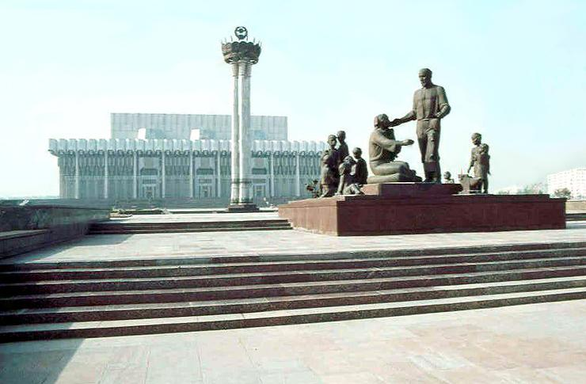
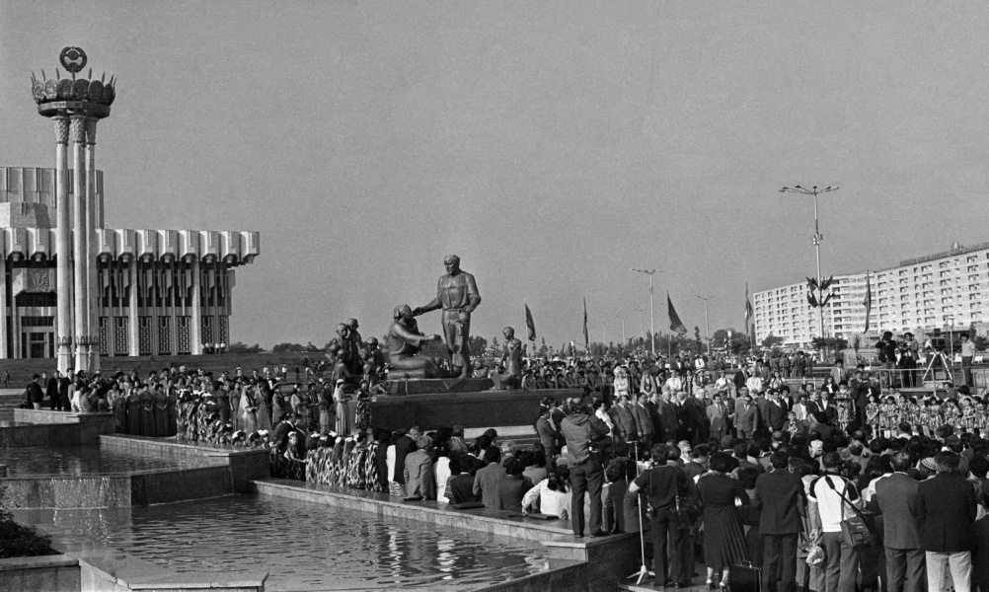
ПАМЯТНИК НА ПЛОЩАДИ
Есть в Ташкенте площадь, которая названа «Площадью Дружбы народов». На этой площади установлен памятник, являющийся великим символом бескорыстия и великодушия, показанного в годы войны узбекским народом и признанный другими народами образцом человечности, человеколюбия и благородства.

Slide 15
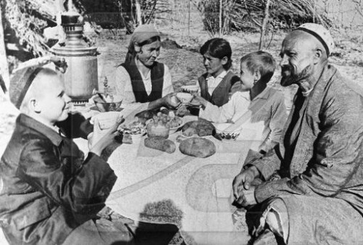
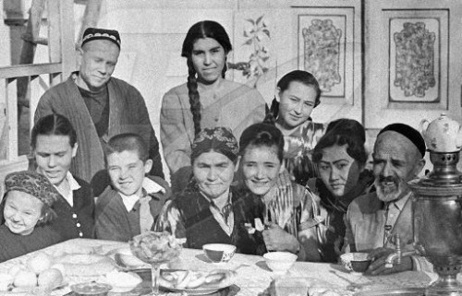
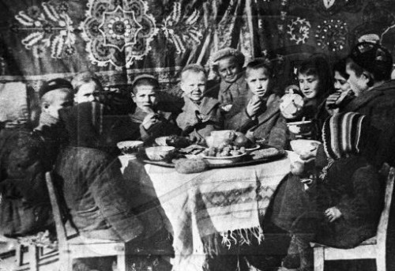
ПАМЯТНИК НА ПЛОЩАДИ
Он называется «Памятником дружбы народов». Он возведён в честь семьи Шомахмудовых, которые усыновили многих детей, вырастили и воспитали их.

Slide 16
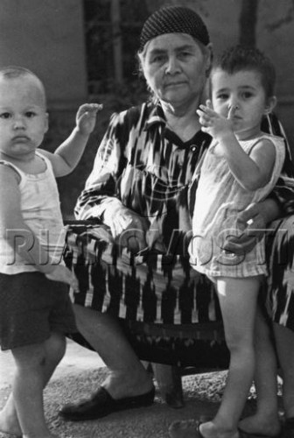
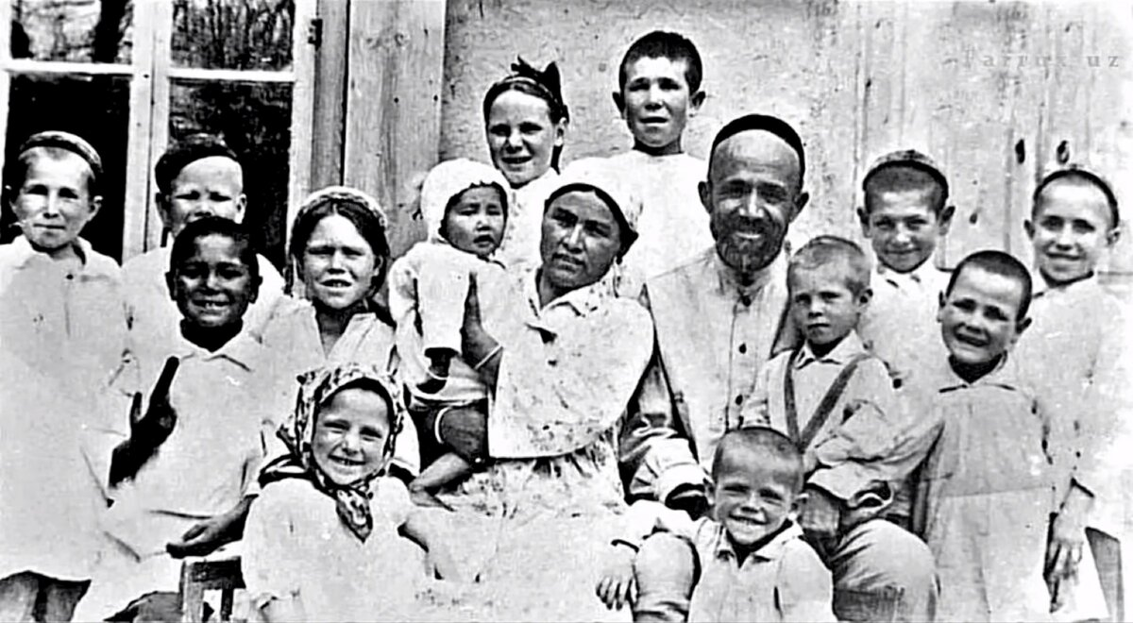
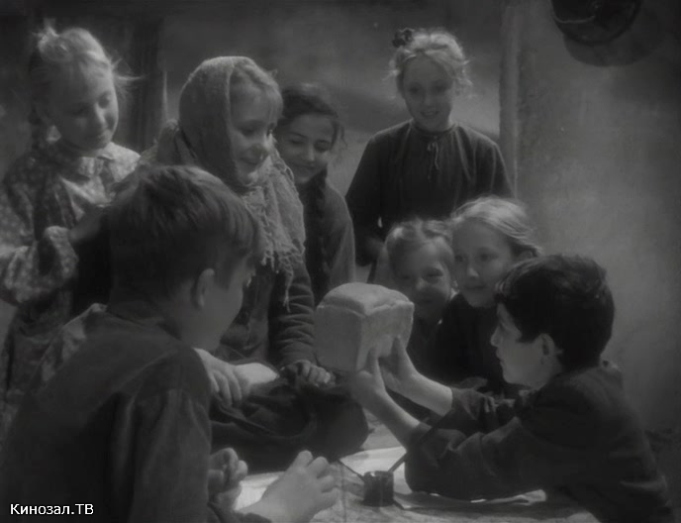
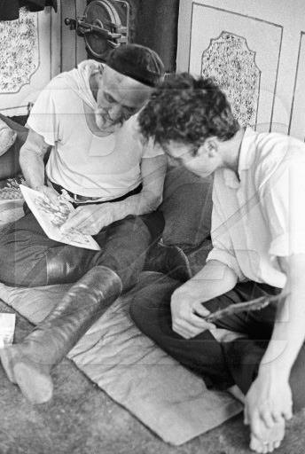
ПАМЯТНИК НА ПЛОЩАДИ
Глава семьи Шоахмад Шомахмудов (1890-1970) и его супруга Бахри Акрамова (1903-1987) трудились в кузнечной артели. Они дали усыновленным детям свою фамилию и нарекли их узбекскими именами.

Slide 17
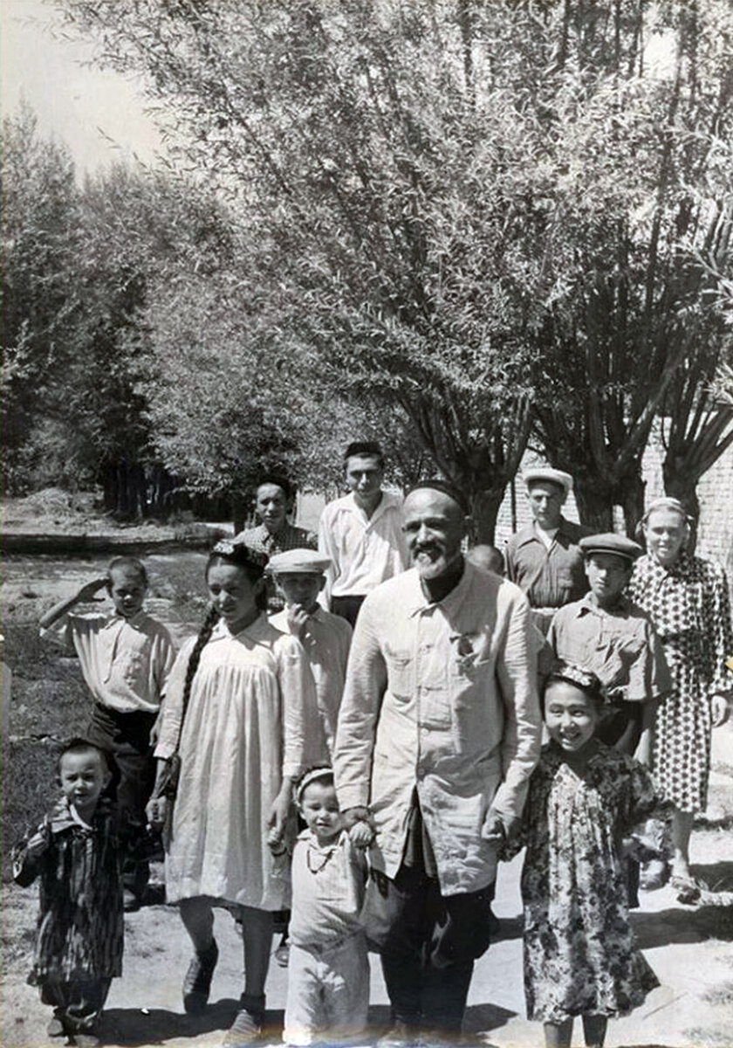
ПАМЯТНИК НА ПЛОЩАДИ
Так, Хабиба, Вова и Шухрат были русскими, Хамидулла - украинцем, Рафик и Рахматулла - татарами, Халида - молдованкой, Самиг - чувашём, Юлдаш и Эргаш - евреями, Халима - казашкой, а Карабай, Негмат, Муаззам, Хаким и Улугбек - узбеками. После них они усыновили ещё трех узбекских ребятишек.

Slide 18
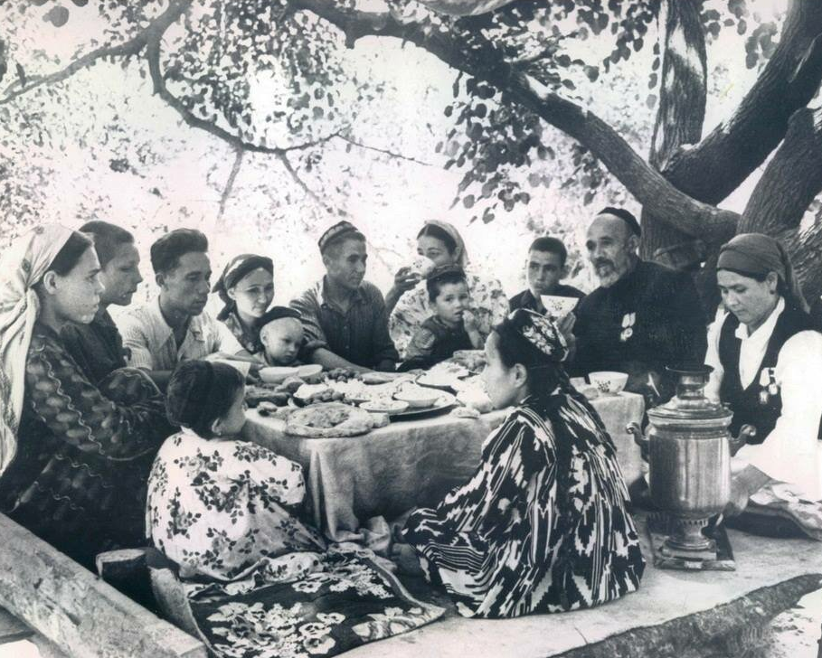
ПАМЯТНИК НА ПЛОЩАДИ
Всех их они воспитали и дали путёвку в самостоятельную жизнь. Шоахмад Шомахмудов и Бахри Акрамова награждены орденами «Хурмат белгиси» - «Знак Почёта». Бахри - опа удостоена высокого звания «Мать - героиня».

Slide 19
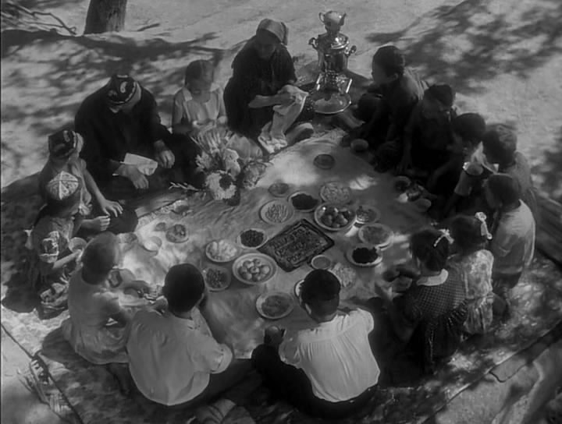
УЗБЕКИ – ВЕЛИКОДУШНЫЙ НАРОД
Усыновивших детей войны, помимо Шомахмудовых было немало. Самарканская семья Самадовых также показала пример наивысшего человеколюбия. Глава семьи Хамид Самадов (1910-2002) участник войны. Человек, отважно сражавшийся за свободу Родины.

Slide 20
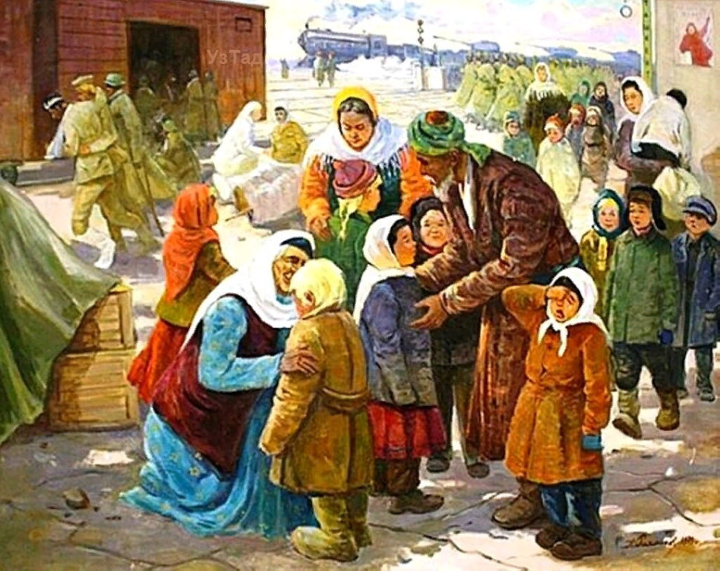
УЗБЕКИ – ВЕЛИКОДУШНЫЙ НАРОД
Он в 1944-ом получив ранение на поле брани стал инвалидом и потому вернулся домой. Х. Самадов и его супруга тётушка Санобар взяли на воспитание 13 детей-сирот: таджика, русских, белоруса, татар и узбеков.

Slide 21
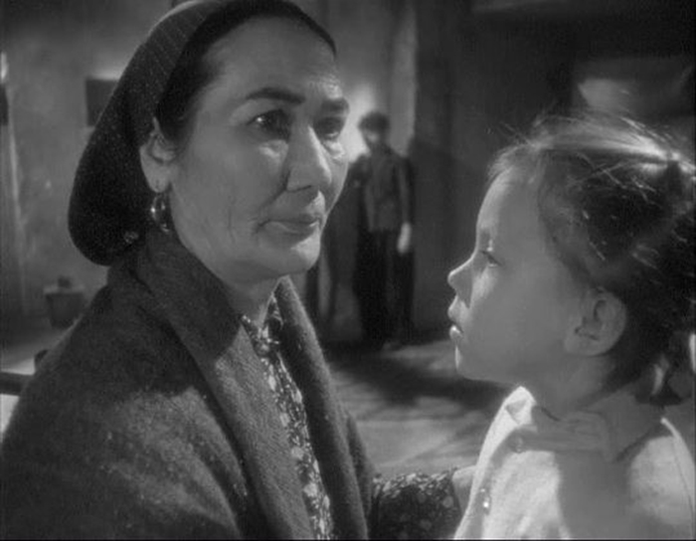
УЗБЕКИ – ВЕЛИКОДУШНЫЙ НАРОД
Помимо этого к своим родным шестерым детям они усыновили трёх осиротевших детей своих родственников (всего 22 ребёнка). Всех их они воспитали и вырастили достойными людьми.
Да, узбеки - это народ, который прославил себя искренней любовью к детям и своим бескорыстием и великодушием.

Slide 22
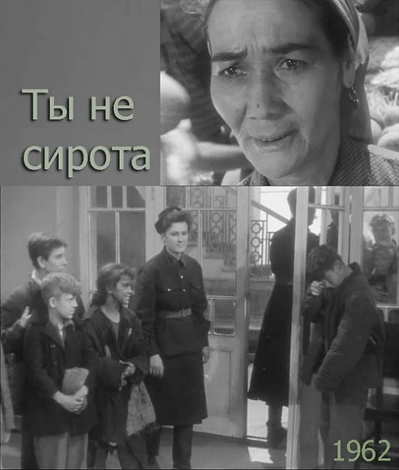
УЗБЕКИ – ВЕЛИКОДУШНЫЙ НАРОД
Народный поэт Узбекистана, академик Гафур Гулям посвятил своё знаменитое стихотворение «Ты не сирота», посвящённое детям-сиротам военной поры, нашедшим родительский кров и семейное тепло в доме узбеков.

Slide 23
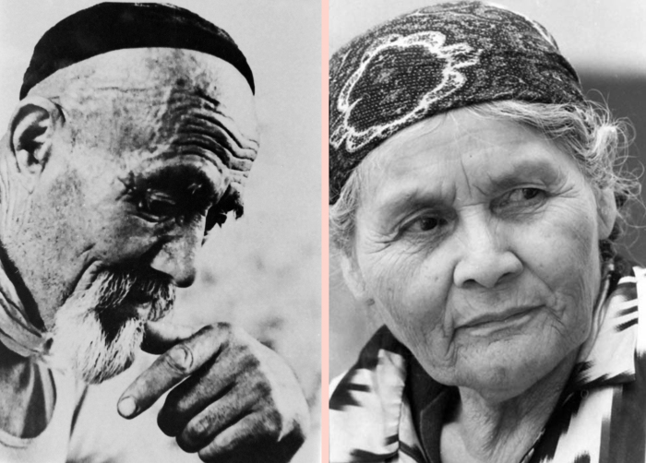
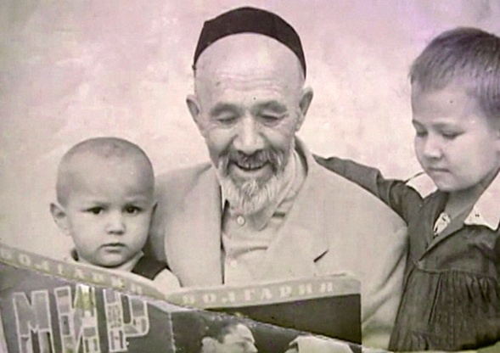
УЗБЕКИ – ВЕЛИКОДУШНЫЙ НАРОД
“Разве ты сирота? Успокойся, родной!
Словно доброе солнце, склонясь над тобой,
Материнской, глубокой любовью полна,
Бережёт твое детство большая страна.
Здесь ты дома. Здесь я стерегу твой покой.
Спи, кусочек души моей, маленький мой!
Я - отец! Я что хочешь тебе подарю,
Станут счастьем моим. Все заботы мои…”

Slide 24
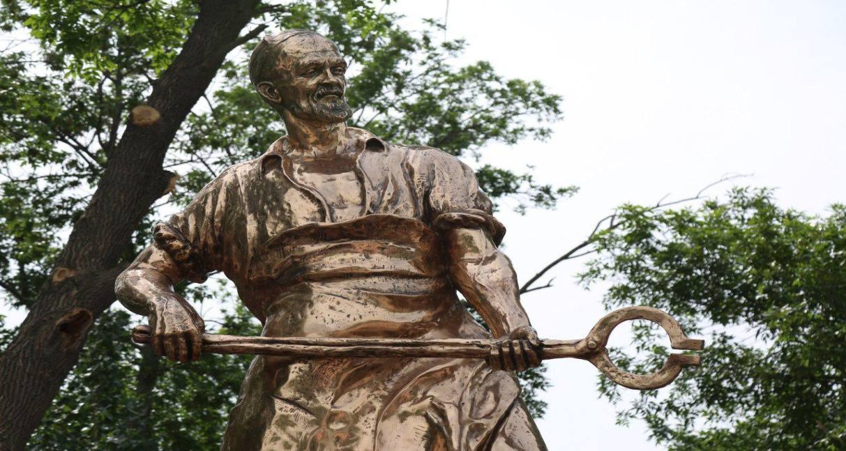
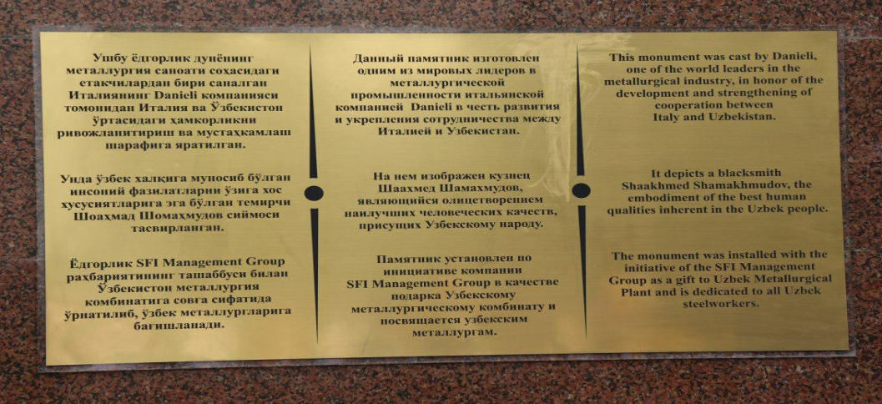
ПАМЯТЬ И ДРУЖБА
В Бекабаде был открыт памятник нашему легендарному соотечественнику – кузнецу Шахмеду Шомахмудову. Подвиг узбекского кузнеца буквально потряс известного итальянского бизнесмена, и он решил увековечить нашего соотечественника в бронзе. Памятник был изготовлен в Италии, потом привезен в Бекабад.

Slide 25
ВЫВОДЫ
УЗБЕКИ – ВЕЛИКОДУШНЫЙ НАРОД.
26 МАЯ 1982 ГОДА В ТАШКЕНТЕ НА ПЛОЩАДИ, ПОЛУЧИВШЕЙ НАЗВАНИЕ «ДРУЖБЫ НАРОДОВ», БЫЛ УСТАНОВЛЕН ПАМЯТНИК СЕМЬЕ ШОМАХМУДОВЫХ - МОНУМЕНТ ДРУЖБЫ НАРОДОВ.
ПАМЯТНИК -СИМВОЛ СПЛОЧЕННОСТИ МНОГОНАЦИОНАЛЬНОГО НАРОДА.
ПРИМЕРУ ШОМАХМУДОВА И ЕГО ЖЕНЫ ПОСЛЕДОВАЛИ ТОГДА МНОГИЕ ЖИТЕЛИ УЗБЕКИСТАНА, КУДА В ГОДЫ ВОЙНЫ ЭВАКУИРОВАЛИ СВЫШЕ 200 ТЫСЯЧ ДЕТЕЙ.

Slide 26
ЗАДАНИЯ
1
3
Прочитайте учебник
§42.
Стр. 136 – 141.
Подумайте, почему сегодня существуют «Дома милосердия»?
Найдите стихотворение «Ты не сирота» и подумайте, почему оно так называется?

